Slide 1
Königliche Power für eine gerechte Welt
Sternsingen

Slide 2
Habt ihr schon mal davon geträumt, als K _ _ _ _ _ Menschen zu besuchen und dabei Gutes zu tun? Beim Sternsingen habt ihr die Chance dazu – bei der größten Hilfsaktion von Kindern und Jugendlichen in ganz Österreich!

Slide 3
Mit Krone am Kopf werdet ihr zu „Heiligen KÖNIGEN“ und entwickelt Superkräfte. 85.000 Sternsinger*innen bewegen zum Jahreswechsel Großartiges im ganzen Land.

Slide 4
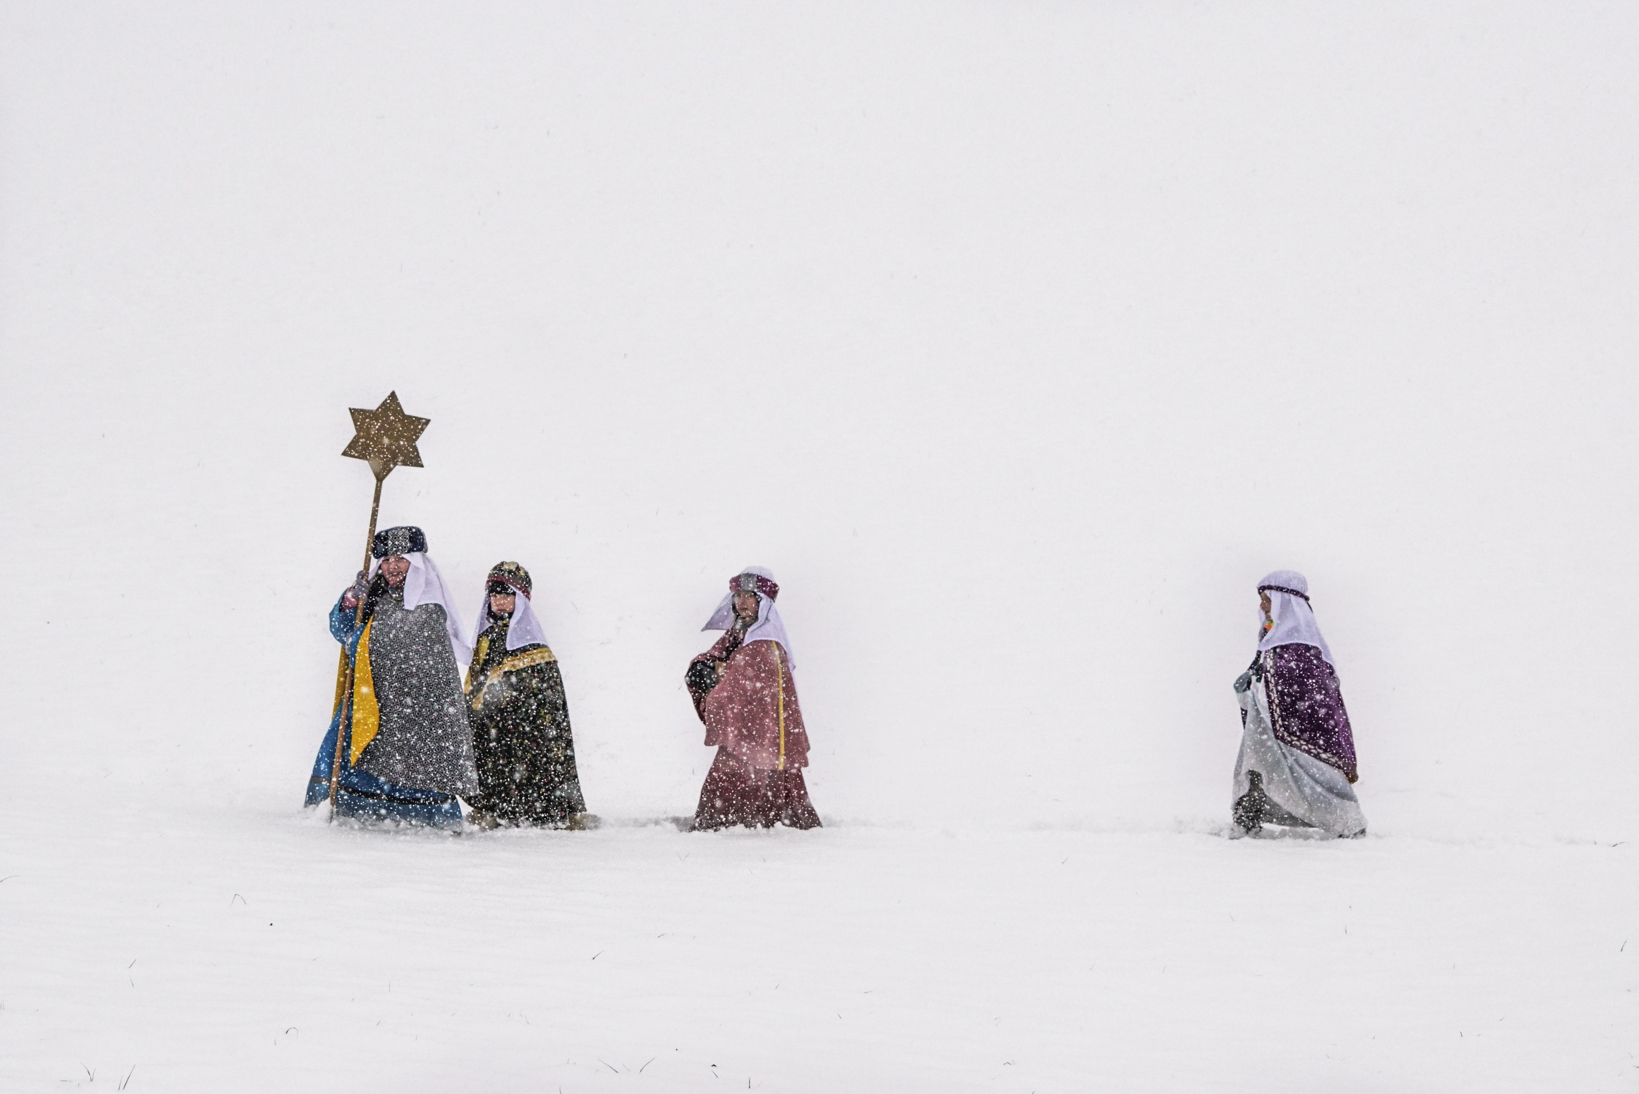
Zum Jahreswechsel bricht die Herrschaft der „Heiligen Könige“ an. Das Sternsingen wird von vielen Menschen geschätzt – als beliebter
in der Weihnachtszeit.
B _ _ _ _ _

Slide 5
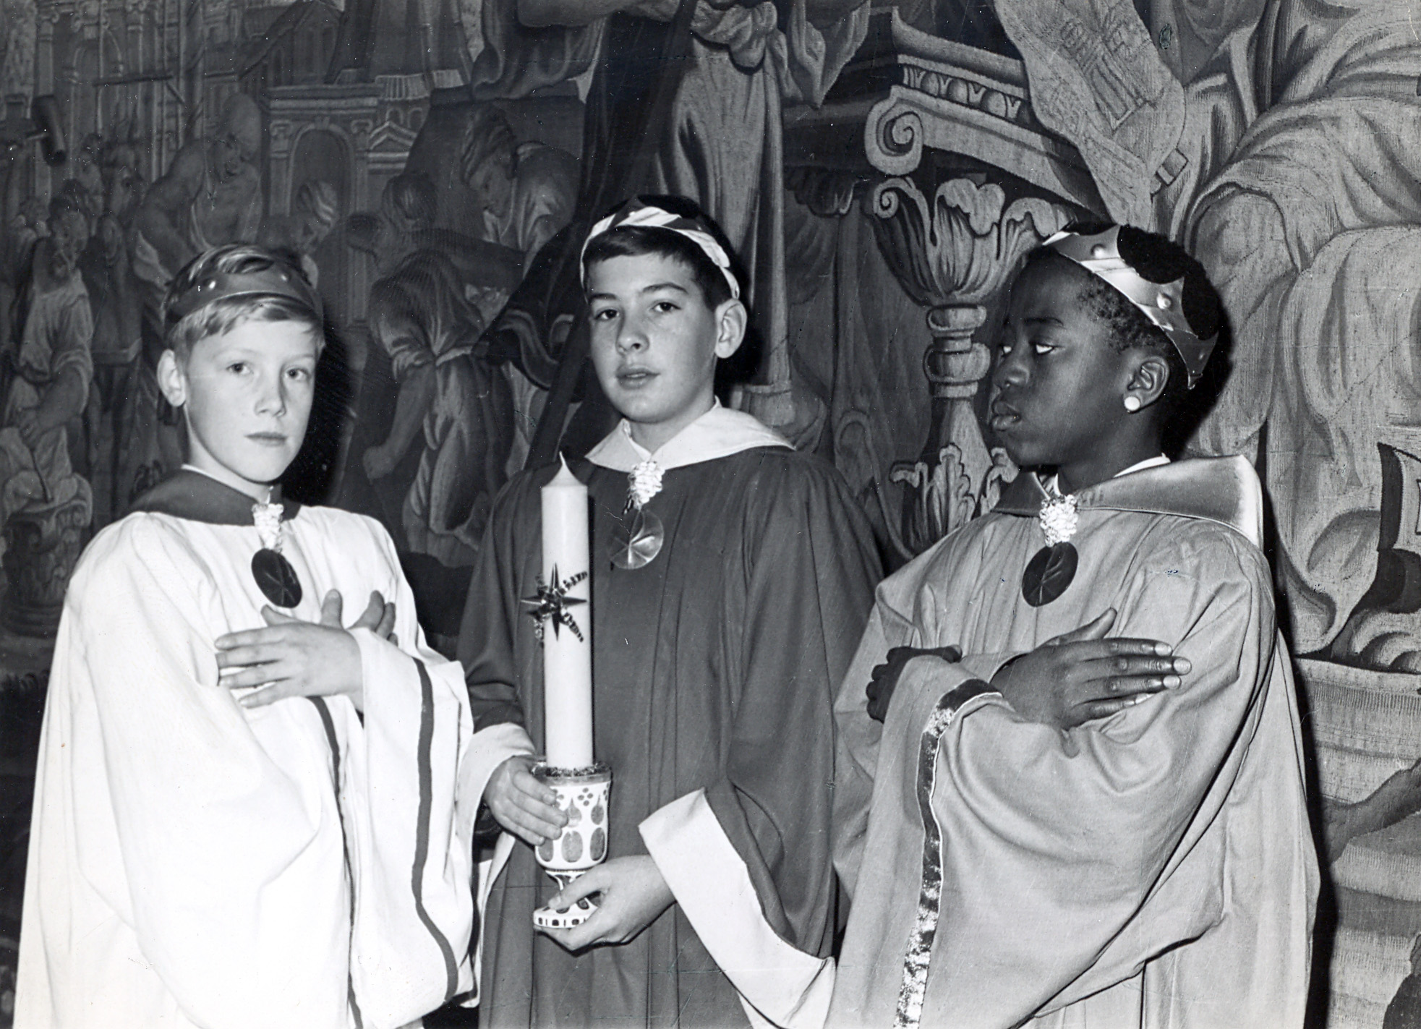
Sternsingen ist ein BRAUCH, der bis ins Mittelalter zurückreicht. Arme Schüler haben damals für sich selbst gesungen und gesammelt. Vor über 70 Jahren hat die Katholische Jungschar das Sternsingen neu belebt.

Slide 6
Bild von macrovector auf Freepik
Seit dem Jahreswechsel 1954/55 wird beim Sternsingen für Menschen gesammelt, die unsere Hilfe dringend benötigen. Die W _ _ _ _ _ _ reichen aber viel weiter in die Vergangenheit zurück.

Slide 7
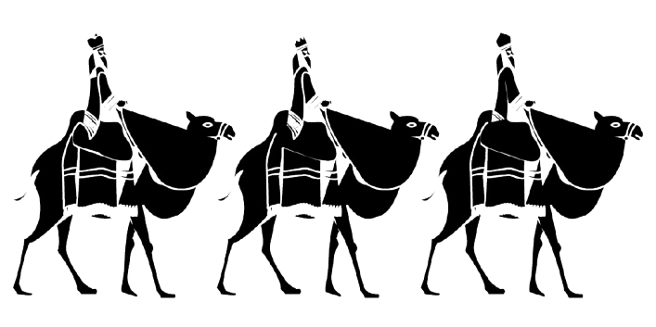
Die WURZELN des Sternsingens gehen weit zurück – bis in die Bibel. Der Evangelist Matthäus berichtet von den „Weisen aus dem Morgenland“, die auf ihren Kamelen aufbrechen, weil sie von einem wichtigen Ereignis erfahren haben.

Slide 8
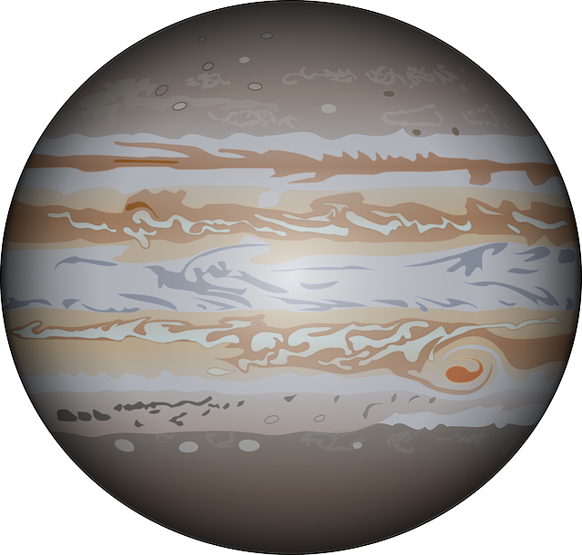
Die „Sterndeuter“, wie sie auch genannt werden, werden auf ihrem langen Weg von einem strahlenden Stern geleitet. Das war wahrscheinlich ein spezielles Zusammentreffen der beiden Planeten Saturn und J _ _ _ _ _ _ .

Slide 9
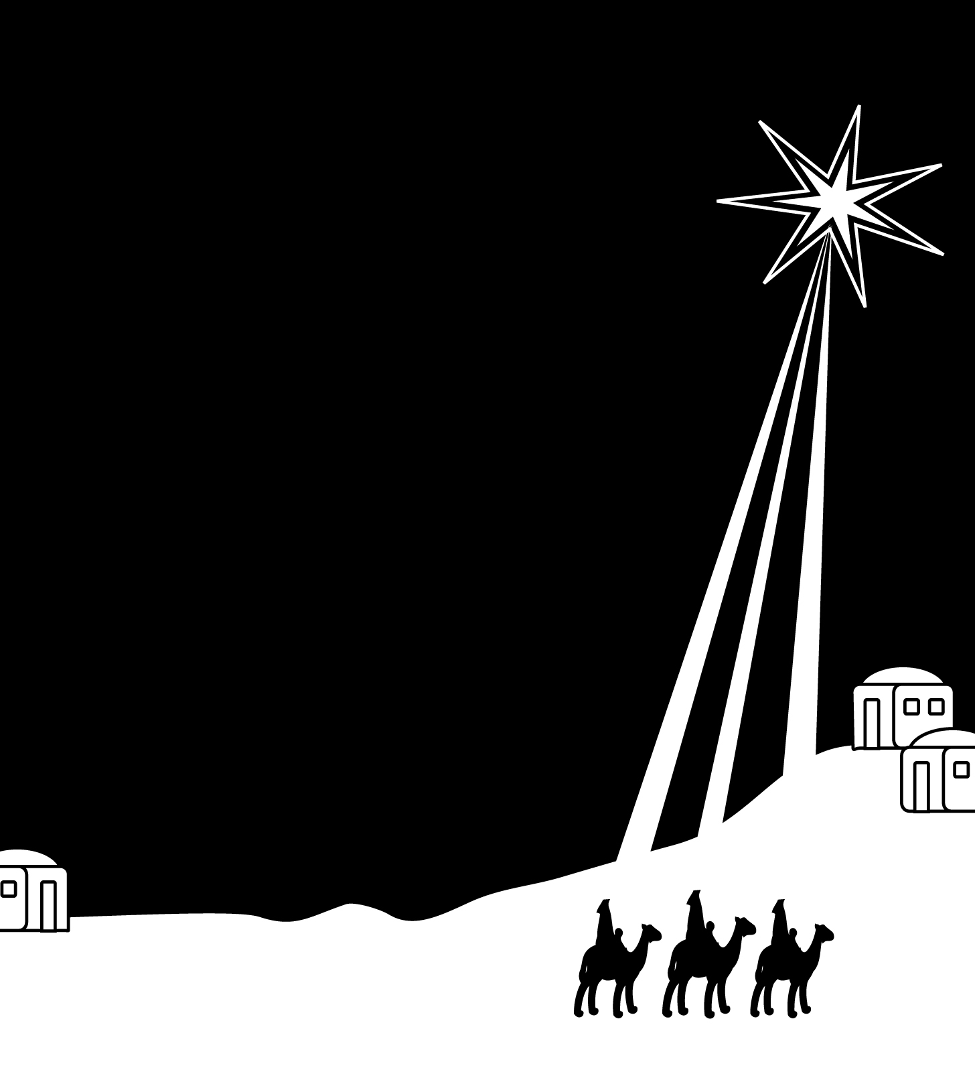
Die Laufbahnen von JUPITER und Saturn waren so nahe aneinander, dass so der Eindruck eines einzelnen und besonders hellen Sterns entstand. Dieser führte die „Weisen aus dem Morgenland“ schließlich zum Stall nahe der Stadt B _ _ _ _ _ _ _ _ .

Slide 10
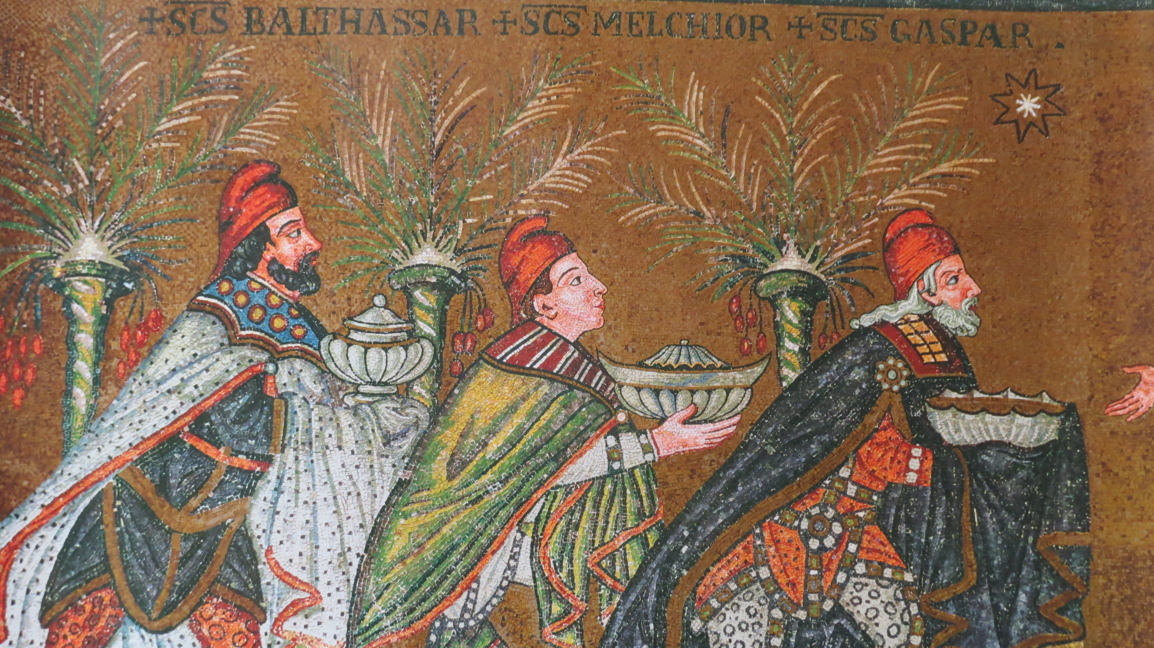
Im Stall zu BETHLEHEM bringen sie dem neu geborenen Jesuskind königliche Geschenke: Gold, Weihrauch und Myrrhe. Was wollen sie mit diesen wertvollen Geschenken sagen?
Dass Jesus für uns alle sehr wichtig ist und unser Leben heil macht.

Slide 11
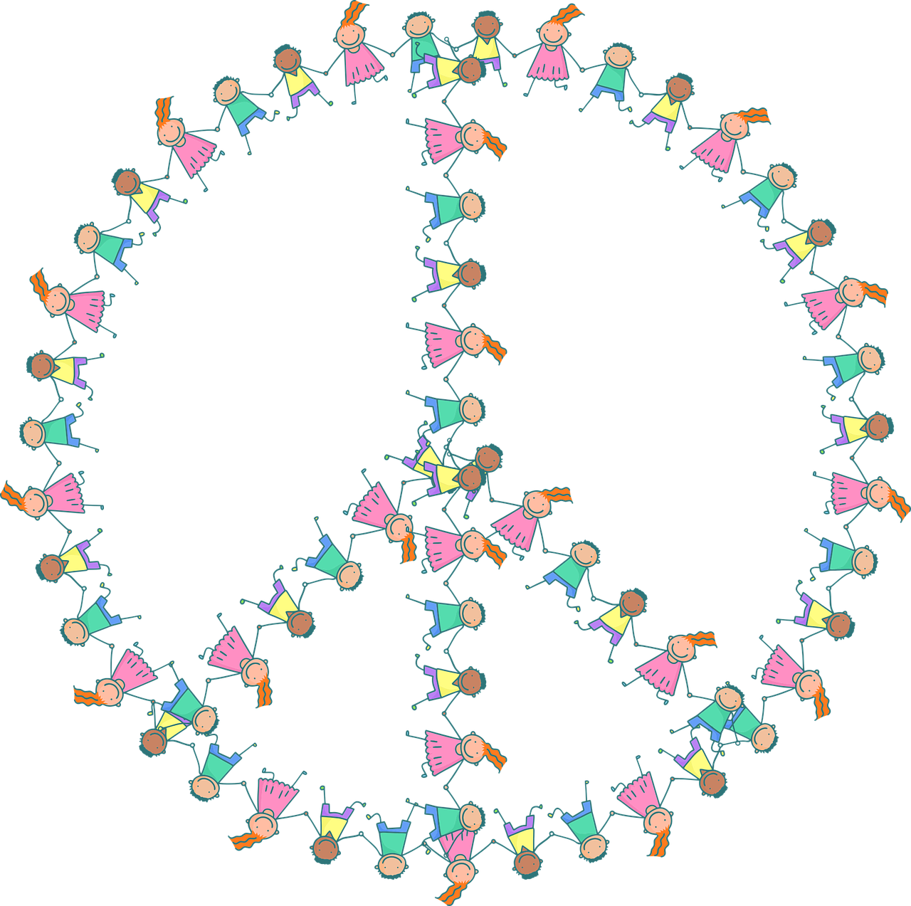
Auch in unseren Tagen bringen die „Heiligen Drei Könige“ etwas sehr Wichtiges, nämlich die weihnachtliche Botschaft vom „F _ _ _ _ _ den Menschen auf Erden“.

Slide 12
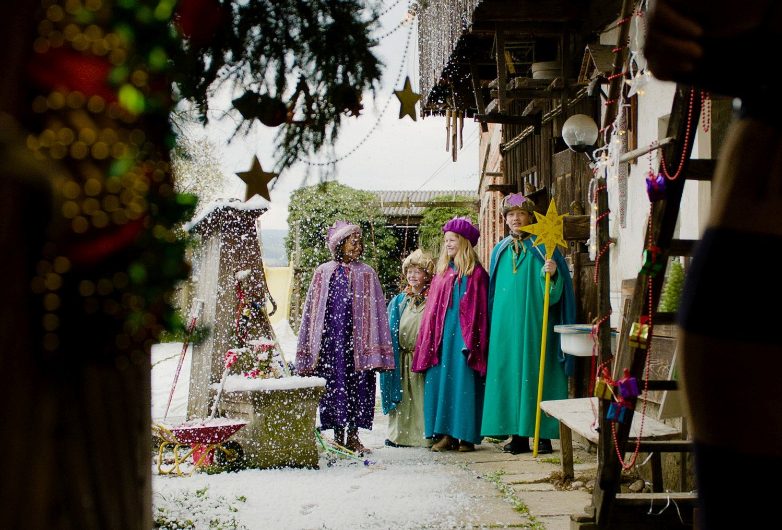
Viele Menschen im Land warten schon darauf, dass Caspar, Melchior und Balthasar die FRIEDENsbotschaft und den Segen für das neue Jahr bringen.

Slide 13
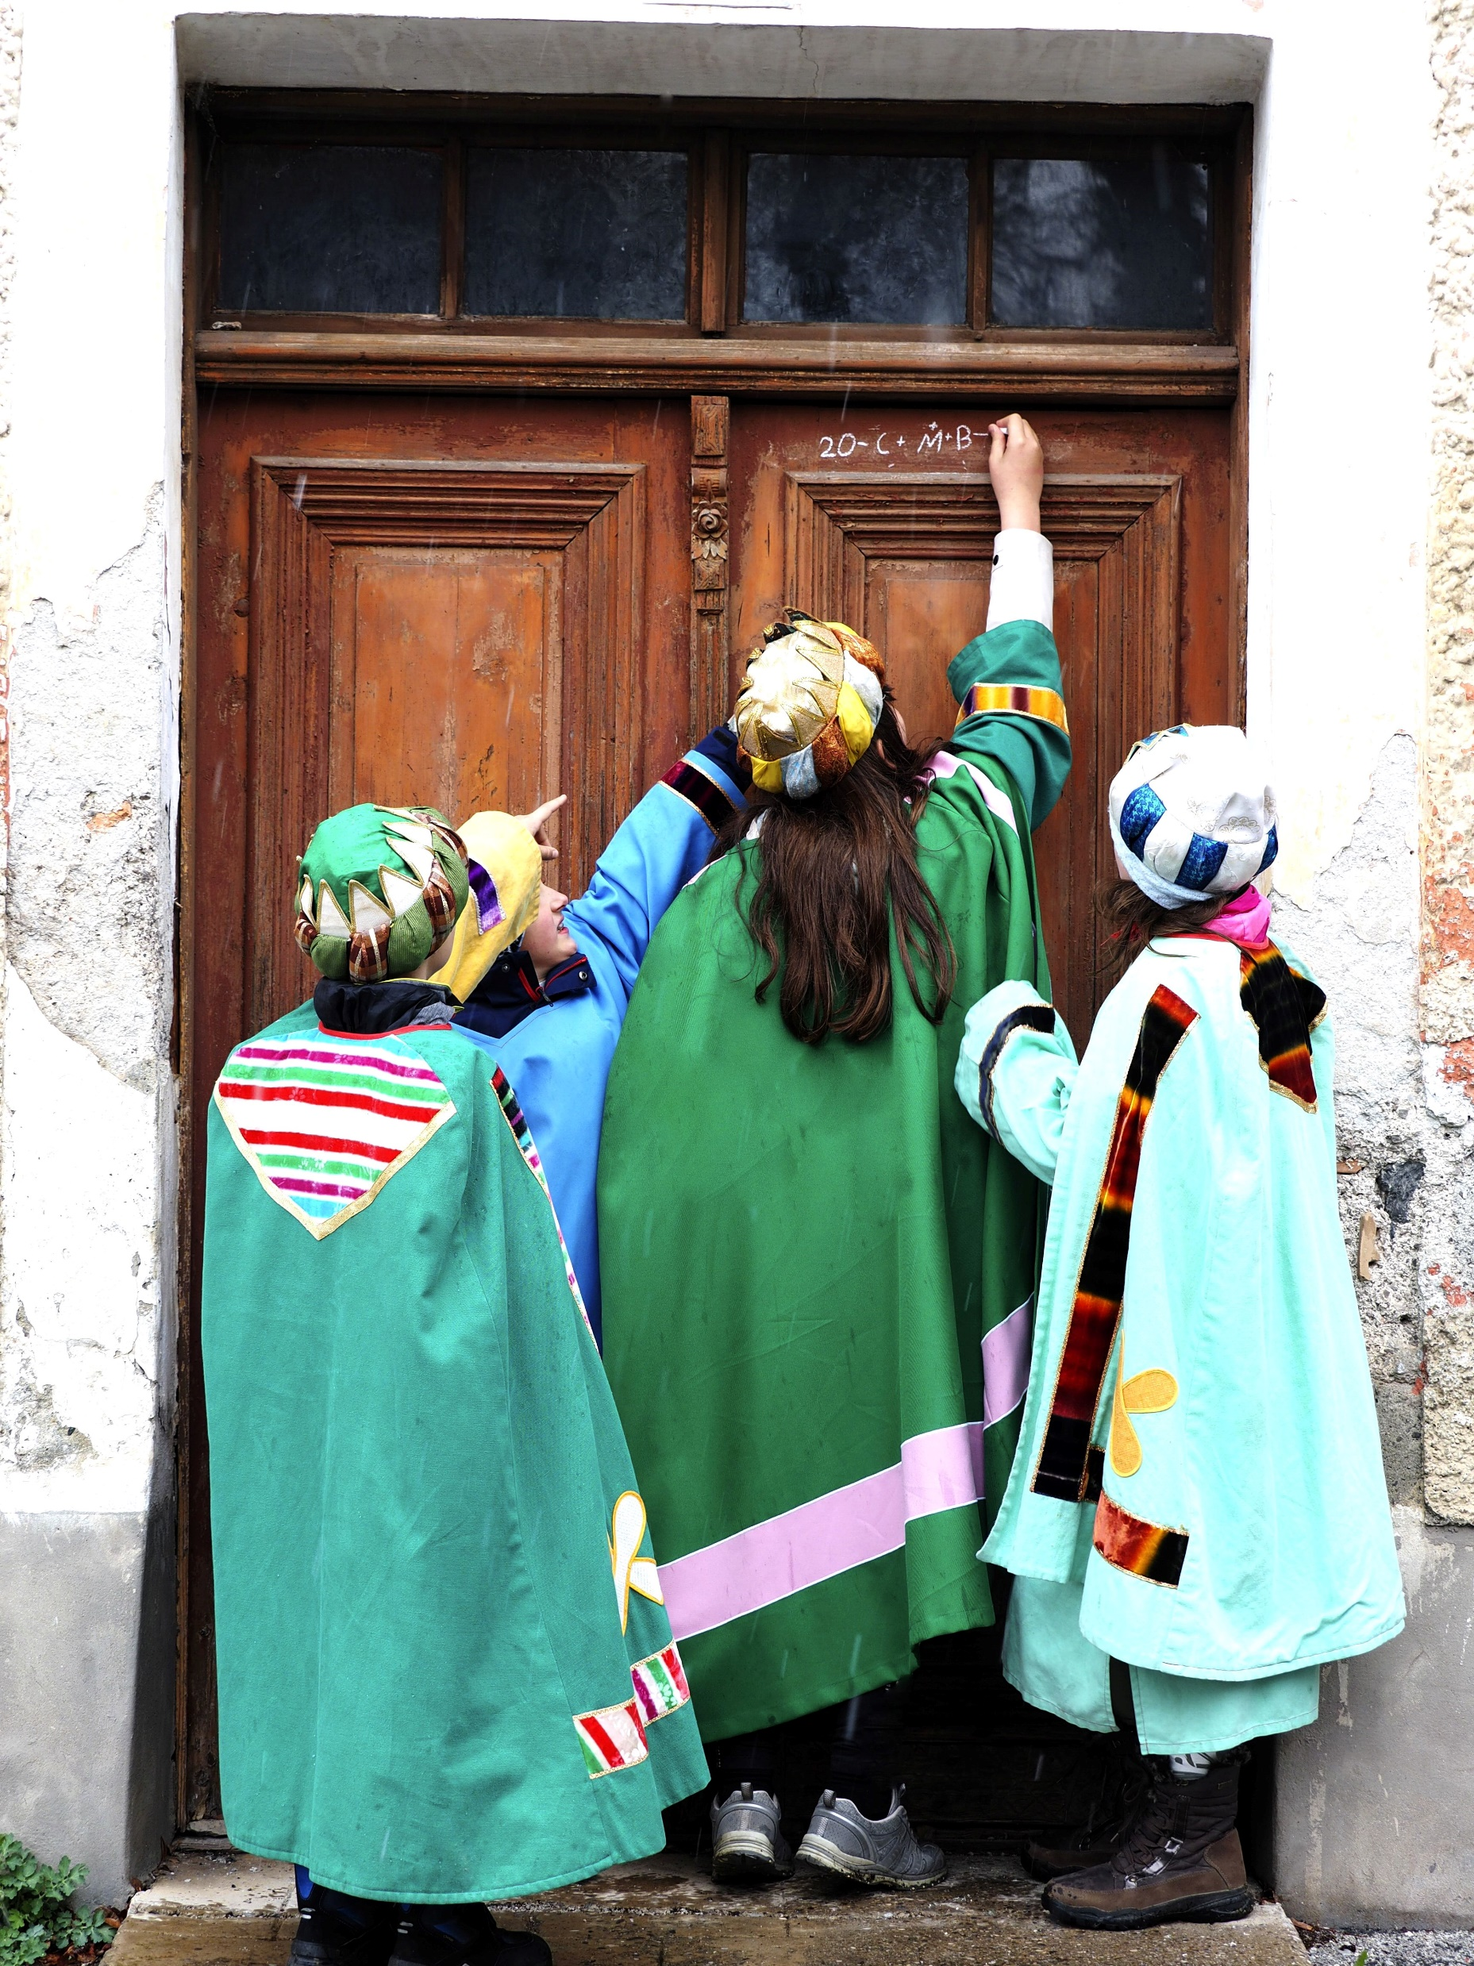
Der Segensspruch auf den Türen, das C+M+B, bedeutet „Christus mansionem benedicat“, aus dem Lateinischen übersetzt „Christus segne dieses Haus“. Dieser Segen wünscht den Menschen im neuen Jahr Frieden, Glück und Gesundheit.

Slide 14
Sternsingen strahlt aber auch weit in die Welt hinaus. Die Spenden sind lebenswichtig für viele Menschen in Afrika, Asien und Lateinamerika, die in Armut leben.
Ihr leistet damit großartige H _ _ _ _ .

Slide 15
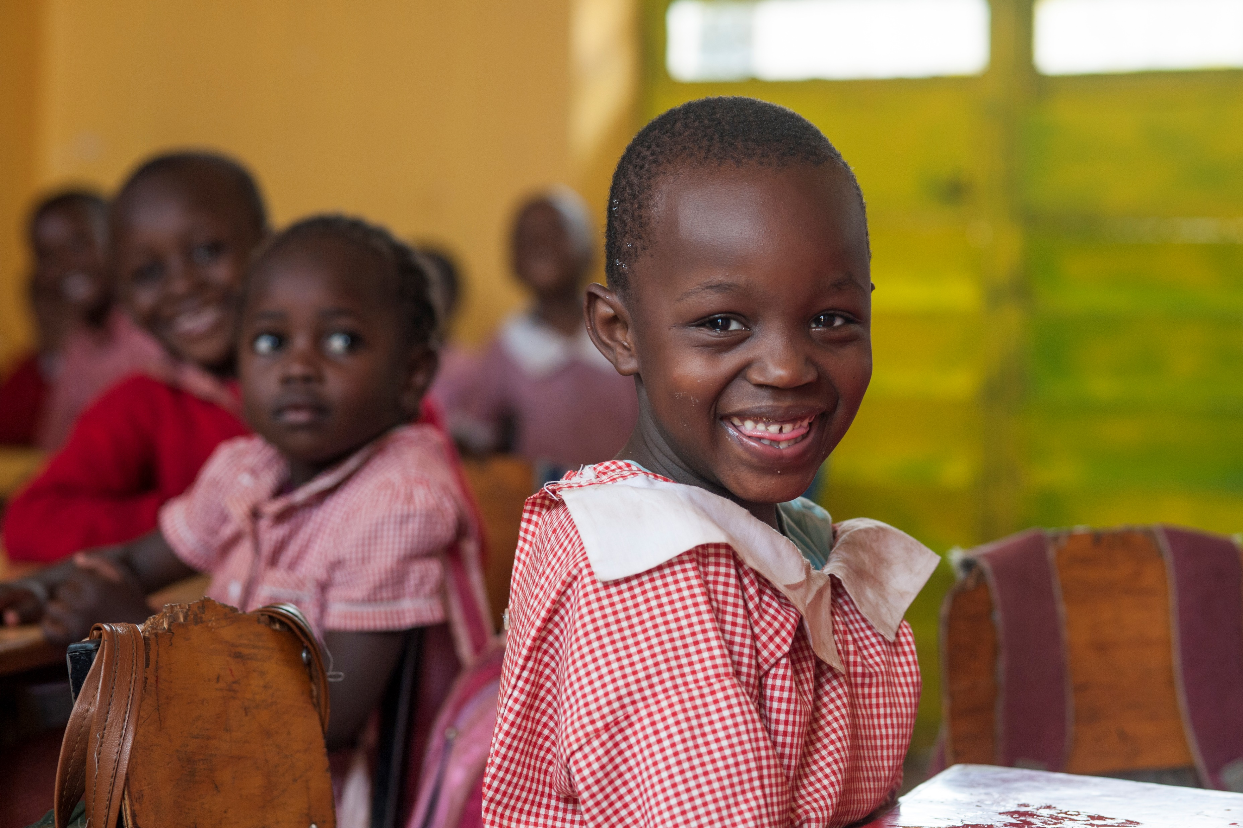
Sternsingen bringt HILFE.
Mit dem Geld, das ihr gemeinsam in ganz Österreich sammelt, werden jährlich rund 500 Hilfsprojekte unterstützt. So werden Straßenkinder wie Rose in Kenia betreut und sie können eine Schule besuchen.

Slide 16
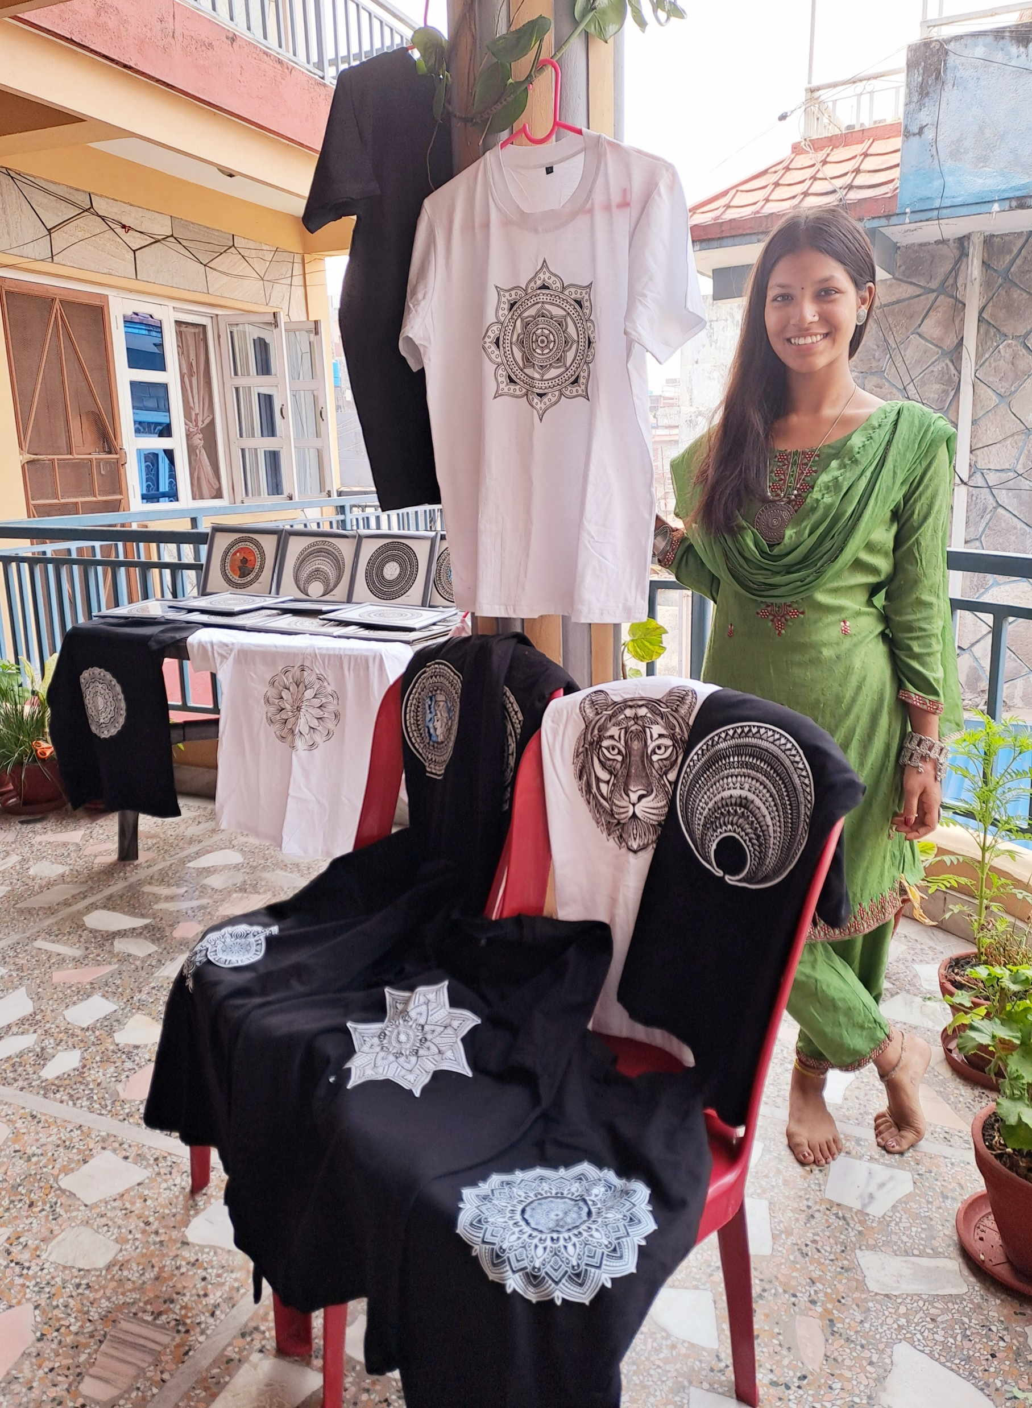
Niruta aus Nepal hat sich mit unserer Hilfe ein neues Leben aufbauen können. Sie gestaltet und verkauft T-Shirts mit unterschiedlichen Mustern.

Slide 17
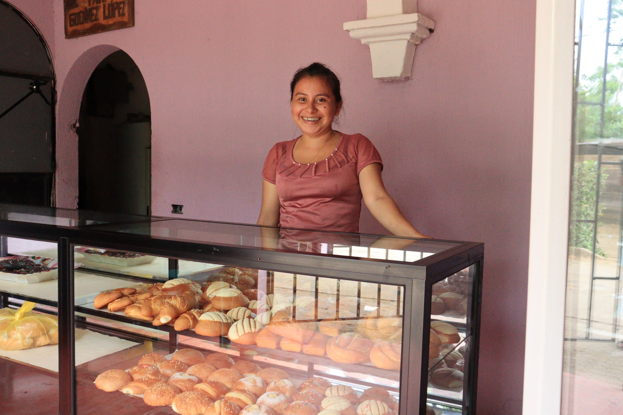
Lesley lebt in Guatemala am Land. Sie wurde dabei unterstützt, eine kleine Bäckerei aufzubauen. Nun kann sie ihre Familie und andere mit Brot und Gebäck versorgen.

Slide 18
Gutes für andere Menschen zu tun, das ist beim Sternsingen extrem wichtig und sinnvoll, darauf könnt ihr wirklich sehr stolz sein.
Aber es macht auch sehr viel S _ _ _ _ .

Slide 19
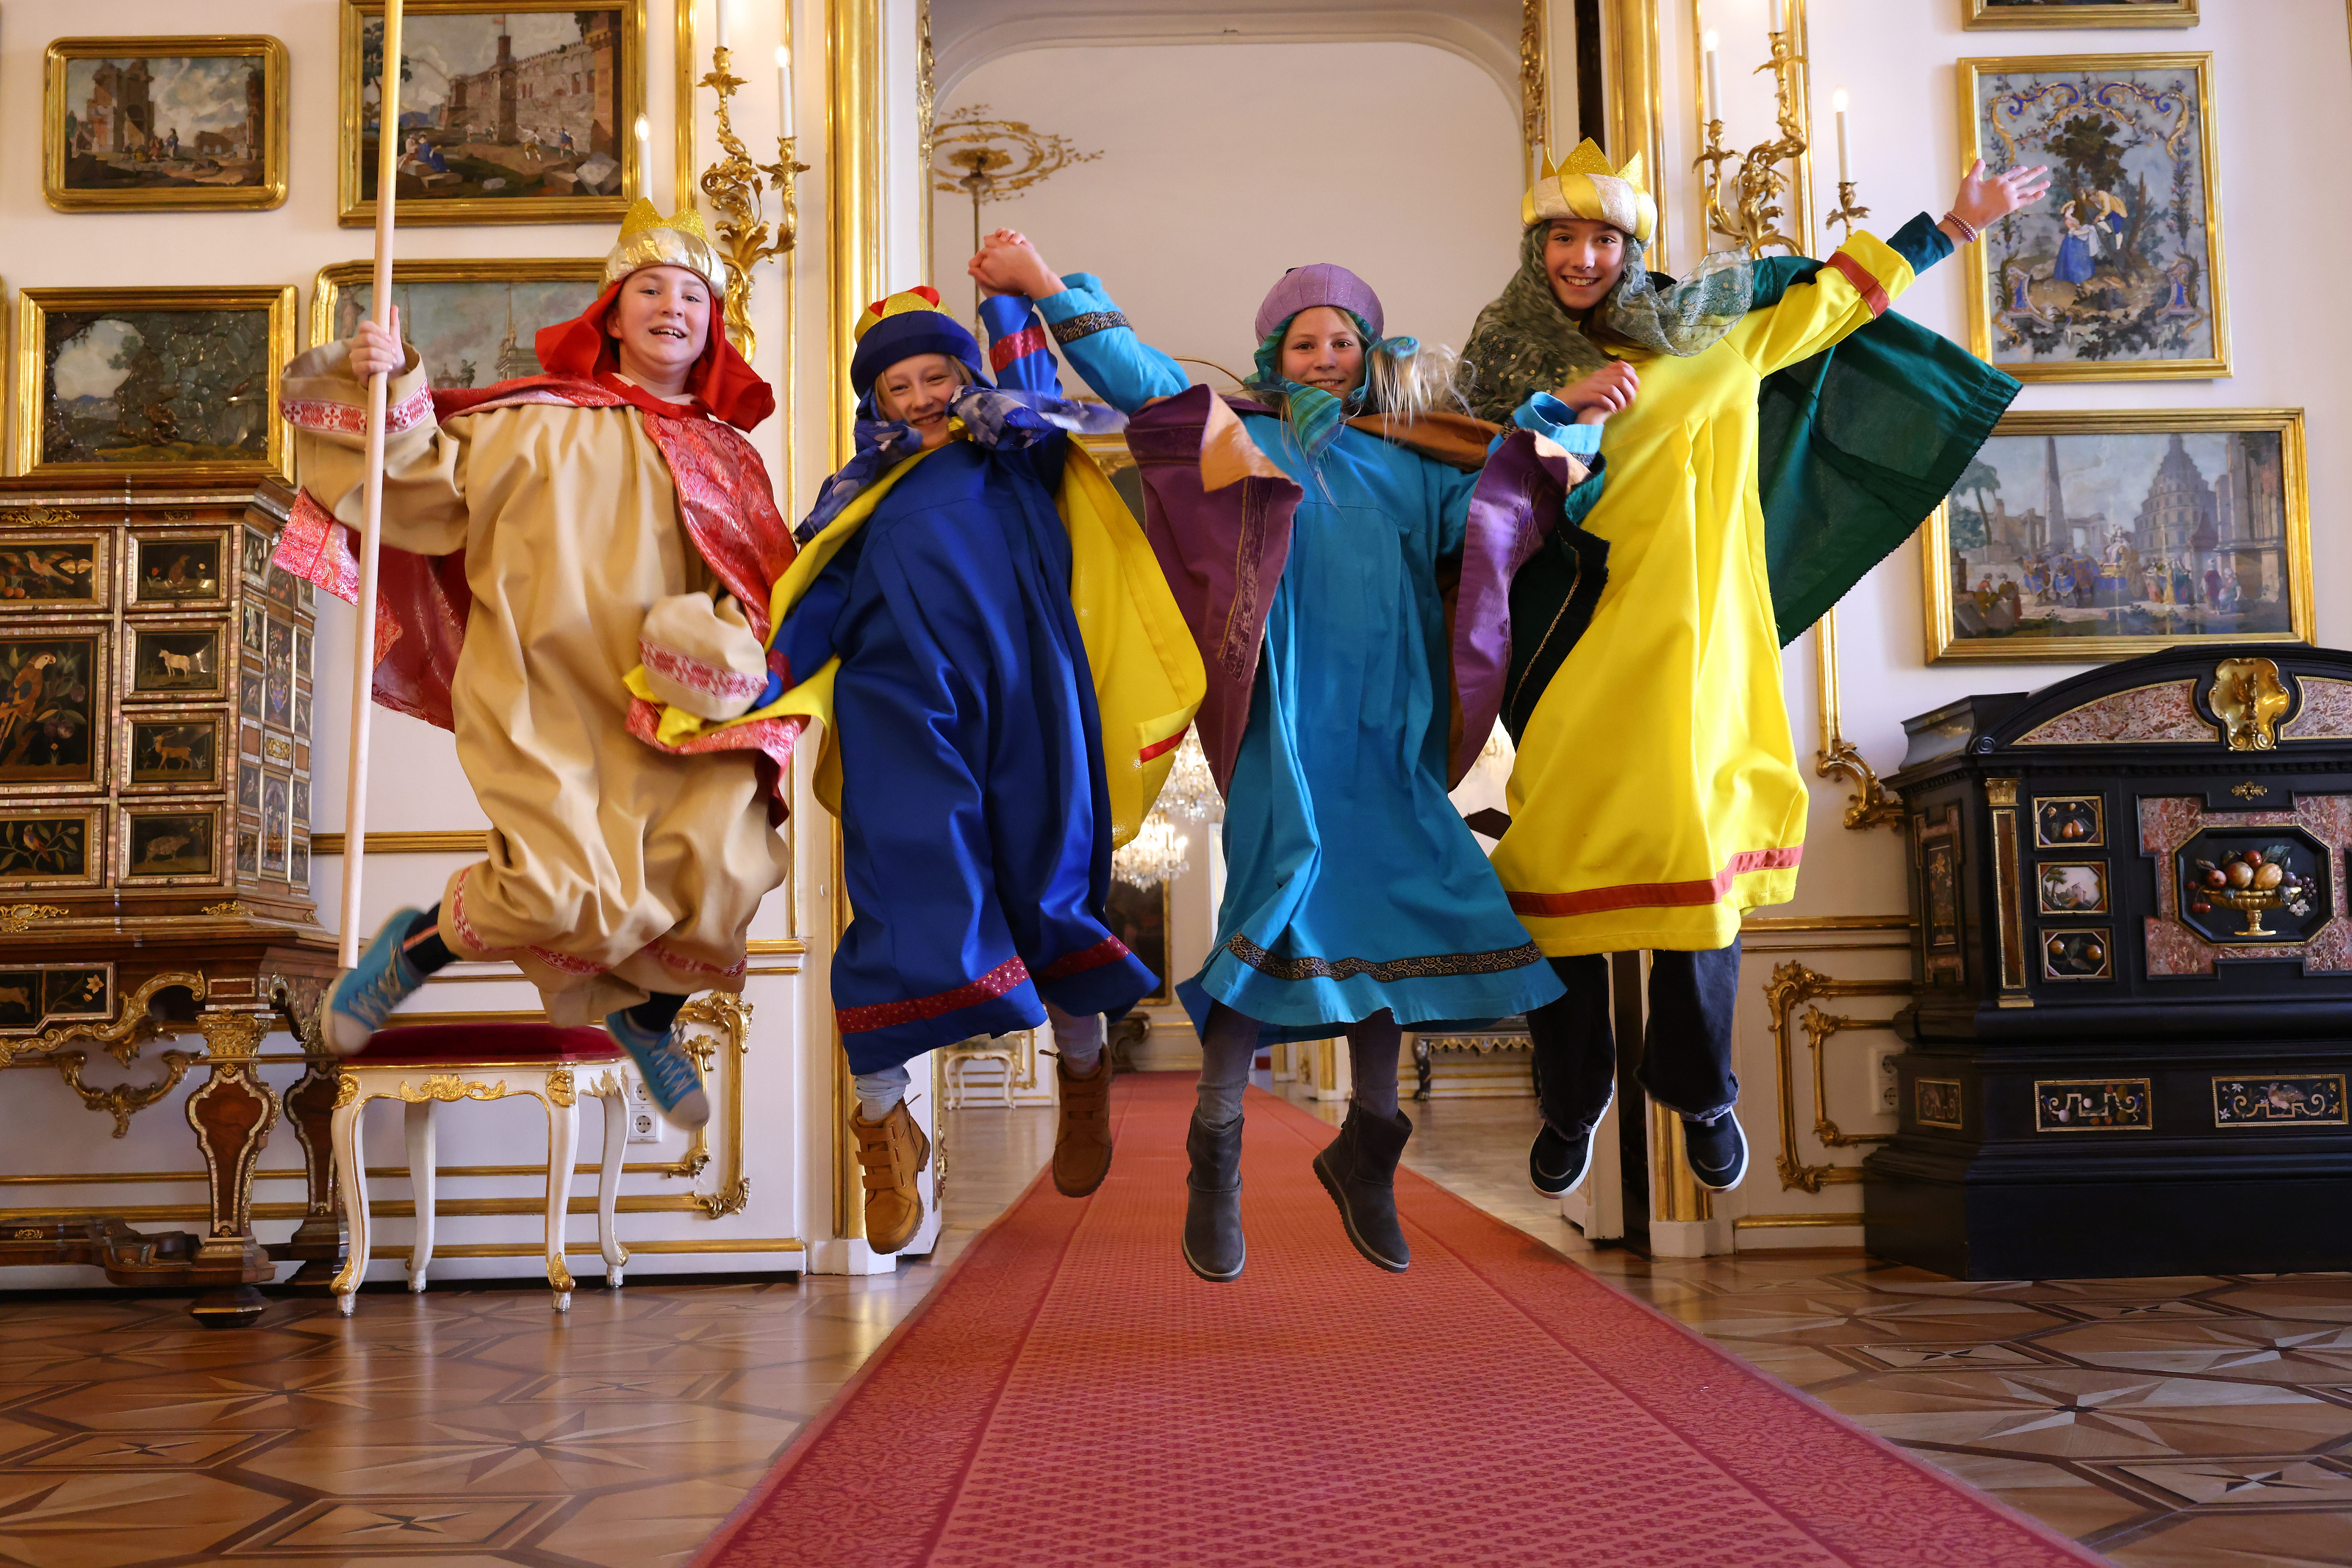
Sternsingen macht SPASS, weil man gemeinsam unterwegs ist, es ein aufregendes Abenteuer in den Ferien bietet und die Menschen euch oft mit Süßigkeiten danken.

Slide 20
Wenn du schon Sternsinger*in bist, alles klar, danke für deinen königlichen Einsatz!
Wenn auch du königlich werden willst, dann mach doch mit!
Ihr seid herzlich eingeladen und sehr willkommen!

